Slide 1
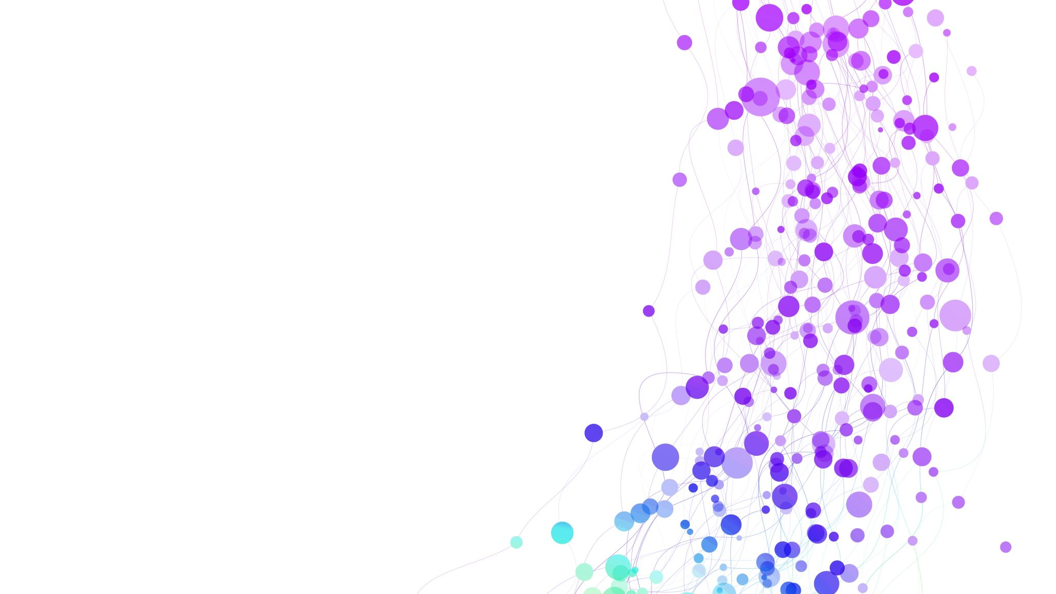
САП
Ветеринарно-санитарная экспертиза

Slide 2
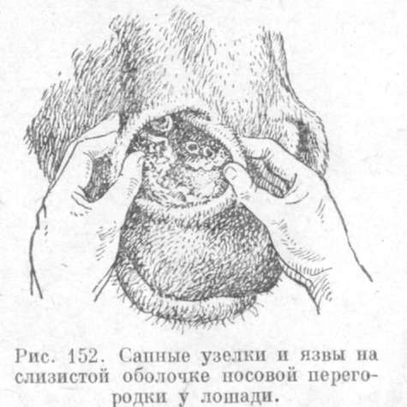
САП
Инфекционная болезнь однокопыт­ных животных и верблюдов, характери­зующаяся развитием в легких и других внутренних органах, на слизистых обо­лочках и на коже специфических узел­ков. Эти узелки распадаются и образуют­ся язвы.
Сапом болеют лошади, ослы, лоша­ки, мулы, верблюды. Восприимчив так­же и человек.

Slide 3
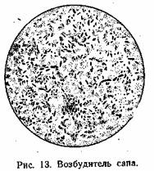
Возбудитель заболевания
B. mallei, аэроб, короткая палочка, неподвижна, спор не образует, грамотрицательна, неустойчива. Нагревание убивает ее при температуре 55°С в течение 10 минут, при температуре 80°С за 5 минут и при температуре 100°С она погибает мгновенно. Под действием солнечных лучей микроб погибает в течение 24 часов, при высушивании – через 1-2 недели, иногда через 3 месяца. Холод на сапные палочки не оказывает влияния. В естественном желудочном соке микроб выживает 15 минут (хотя сапные бактерии нередко остаются живыми даже после 40-часового воздействия желудочного сока). Сапные палочки в 1%-ном растворе перманганата калия погибают за 5 минут, а в 1%-ном растворе едкого натра и в 5-10%-ном растворе извести – в течение 1 часа.

Slide 4
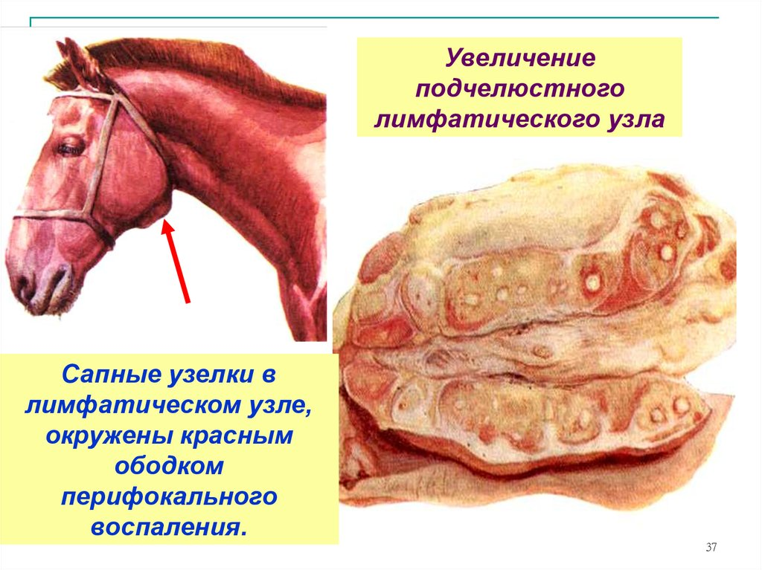
Предубойная диагностика.
Сап может протекать остро, хронически и латентно.
Острое течение сопровождается рез­ким угнетением животного, повышением температуры тела (41-42°С), гиперемией слизистых оболочек носа и глаз, частым и прерывистым дыханием. Через 2-3 суток на слизистой оболочке носа появляются мелкие желтоватые узелки, окруженные красным ободком. Величина их варьи­рует от просяного зерна до горошины. Узелки сливаются и быстро подвергают­ся некрозу. Образуются язвы с неровны­ми краями и саловидным дном, покры­тым гнойным секретом. Патологический процесс может привести к распаду тканей носовой перегородки, при этом наблюда­ют кровянисто-ихорозные истечения. При этом в процесс вовлекаются нижнечелюст­ные лимфатические узлы: они припуха­ют, горячие, болезненные. При остропротекающем сапе почти всегда поражаются легкие, однако этот процесс развивается медленно и клинически слабозаметен.
Хроническое течение сапа характе­ризуется исхуданием, периодическим подъемом температуры тела, наличием эмфиземы легких. Больные животные кашляют, у них наблюдают истечения из носа и увеличение нижнечелюстных лим­фатических узлов. На слизистой оболоч­ке носа нередко обнаруживают язвы или рубцы звездчатой формы.

Slide 5
Послеубойная диагностика.
Послеубойная диагностика. По лока­лизации поражений сап бывает кожный, носовой и легочной, но нередко встреча­ются все виды поражений у одного и того же животного.
В коже по ходу лимфатических сосу­дов (на шее, подгрудке, стенке живота, на внутренней поверхности задних конечностей) образуются узлы величиной от горошины до голубиного яйца, плотно сросшиеся с подкожной клетчаткой. В центре узлы размягчаются, а после распада тканей здесь образуются язвы с изъеденными краями. В окружности узлов и язв ткань плотная, содержит мелкие узелки, наполненные желтовато-сероватым или красноватым липким гноем. По мере развития процесса и разрушения тканей на месте сапных узелков образуются глубокие кратерообразные язвы с грязным гнойным содержимым и серо-красными кровоточащими краями. Язвы плохо под­даются заживлению, после заживления таких язв образуются звездчатые, лучис­тые рубцы. В затяжных случаях подкож­ная соединительная ткань, окружающая узлы, пропитывается инфильтратом, рез­ко набухает, особенно на задних конеч­ностях, в результате чего появляется тес­тообразная безболезненная припухлость, обусловливающая утолщение конечнос­тей. Регионарные лимфатические узлы сильно увеличены, плотные, неподвиж­ные, внутри содержат гнойные очажки.
Поражение носа характеризуется образованием на слизистой оболочке носовых раковин и перегородки (чаще в их верхней части) узелков, язвочек и рубцов. Сапные узелки желтовато-грязноватого цвета, вокруг них выделяется интенсивно розовый ободок (демаркационный вал). Сапные язвы обычно небольшие, иногда сливаются. Края язв состоят из вялой грануляционной ткани, а центр их покрыт желтовато-сероватым грязным липким гноем. В затяжных случаях заболевания язвы заживают и на их месте образуются ясно заметные звездчатые рубцы. Нижнечелюстные лимфатические узлы увеличены, бугристые, плотные на ощупь и неподвижные.

Slide 6
Сапная катаральная бронхопневмония развивается в тех случаях, когда в про­цесс вовлекается слизистая оболочка брон­хов и болезнь сопровождается усиленным выделением слизи. Очаги при этом буро-красного цвета, в центре состоят из желтовато-гнойной массы.
При хроническом сапе в легких на­ряду с острыми (свежими) очагами на­ходят желтовато-белые творожистые перерождения или обызвествленные узел­ки, окаймленные плотной соединитель­нотканной капсулой. В отдельных слу­чаях в легких обнаруживают твердые участки разросшейся соединительной ткани (сапная гранулема), похожие на саркоматозные разращения, на разрезе серо-красного цвета. Сапные грануле­мы по краям инфильтрированы студе­нистой желтоватой жидкостью (экссудативно-пролиферативное воспаление). Старые сапные узлы состоят из плотной (рубцовой) соединительной ткани и со­держат обызвествленные фокусы. Иног­да бывает односторонний или двусто­ронний плеврит.
На слизистой оболочке трахеи и гор­тани находят серые или желтоватые узел­ки величиной с просяное зерно и язвочки с изъеденными и приподнятыми краями. Слизистая оболочка вокруг язвочек на­бухшая (отечная), интенсивно-красная. При заживлении язв образуются бледные или розовые звездчатые рубцы.
В печени (чаще) и в селезенке (реже) встречаются маленькие узелки или узлы с размягченным центром серовато-желтого или желто-белого цвета. Сапные узелки содержат тягучий желтоватый гной или сухую цементообразную массу, они плотно срастаются с окружающей их белой или бледно-розовой капсулой.
В почках сапные узелки встречаются редко. В мышцах иногда находят абсцес­сы, содержащие липкий гной.

Slide 7
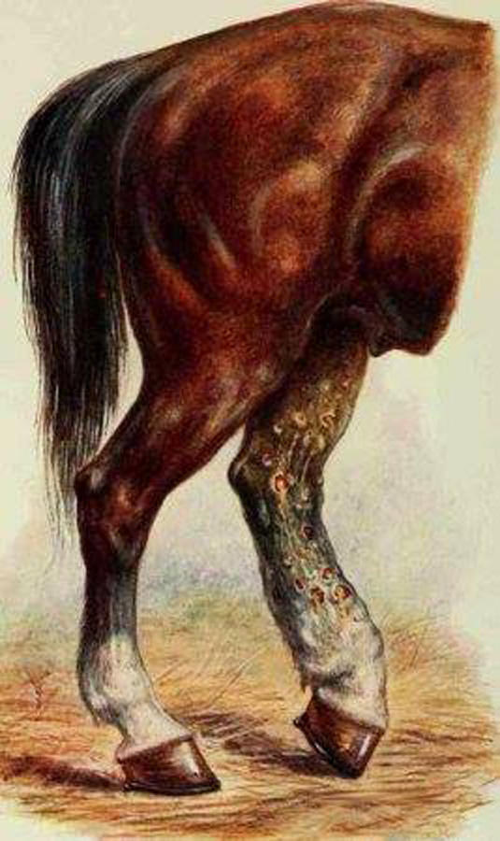
Лечение и профилактика.
Сап неизлечим. В целях профилактики и борьбы с ним проводят следующие мероприятия.
В хозяйство не допускают лошадей, благополучие которых по сапу неизвестно. Вновь принимаемых лошадей ставят на профилактический карантин (на 30 дней) и проверяют на сап маллеинизацией и исследованием крови по РСК.
Для выявления больных сапом лошадей проводят ежегодное плановое обследование всего конского поголовья существующими методами диагностики (маллеинизация).
Лошадей, больных сапом, при наличии клинических признаков болезни или дающих положительные реакции на введение маллеина и при исследовании крови, уничтожают. Трупы их сжигают.
Лошадей, реагирующих на маллеин, но не имеющих признаков сапа или дающих отрицательный результат РСК ( маллеинщиков ), направляют в специальные маллеиновые хозяйства, предварительно таврируя их буквой М на шее с правой стороны. При единичных случаях выделения маллеинщиков их уничтожают.
В хозяйствах, где был обнаружен сап, на неблагополучную ферму (конюшню) накладывают карантин.
Хозяйство считается благополучным по сапу через 45 дней после последнего случая падежа или вывода больных лошадей.
Перед снятием карантина проводят заключительную дезинфекцию и санитарную очистку территории.

Slide 8
Ветеринарно-санитарная оценка.
Животных, больных и подозрительных по заболеванию сапом, к убою на мясо не допускают. В случае убоя и при подтверждении диагноза тушу, внутренние органы и шкуру уничтожают.
При обнаружении сапа работу убойно-разделочного цеха или убойного пункта приостанавливают. Помещение и оборудование дезинфицируют горячим раствором 2%-ного едкого натра или едкого кали. Ножи, мусаты и другой загрязненный инструмент кипятят в 5%-ном растворе кальцинированной соды в течение 20-30 минут. Загрязненные халаты стерилизуют в автоклавах при 1,5 атм в течение 10-20 минут. Лица, имевшие контакт с сапной тушей и ее частями, проходят санитарную обработку и находятся под наблюдением врача.

